Slide 1
Het gebruik van ChatGPT bij schoolwerk
Technische Automatisering

Slide 2
Planning
Centrale vraag:
In hoeverre mag ChatGPT gebruikt worden bij schoolwerk?
Deze les:
  Automatisering
  Gebruik van ChatGPT
  Voor- en nadelen
  Mening vormen
Volgende les:
  Discussie
  Evaluatie

Slide 3
Leerdoelen
Je weet hoe je ChatGPT kunt inzetten bij schoolwerk
Je kunt beschrijven welke problemen komen kijken bij het inzetten van ChatGPT bij schoolwerk
Je kunt een mening vormen gebaseerd op een centrale vraag en voor- en nadelen
Je kunt actief deelnemen aan een groepsdiscussie

Slide 4
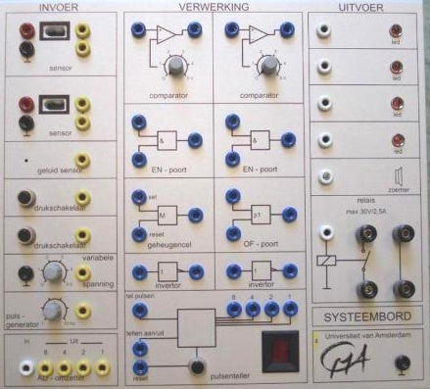
Systeembord

Slide 5
Automatisering
Waarom is het belangrijk om over het systeembord te leren?

Slide 6

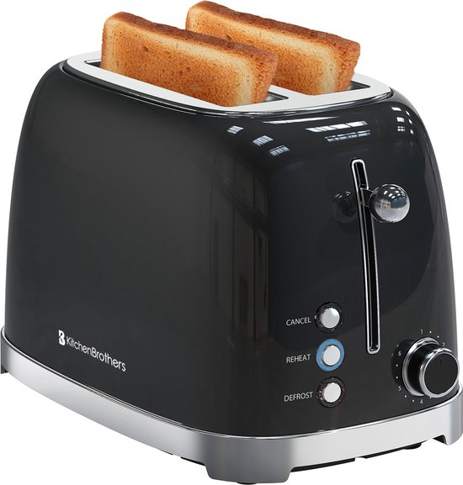
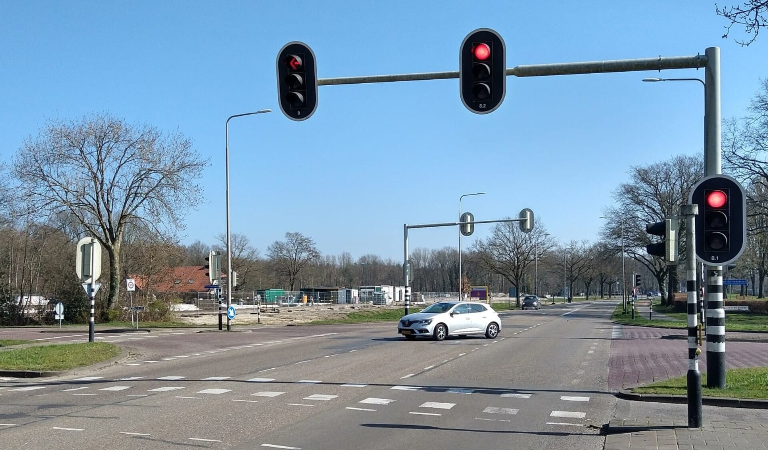

Automatisering
Complex
?
Simpel
Laptop
Broodrooster
Systeembord
Verkeerslichten
Internet

Slide 7
Artificial Intelligence (A.I.)
Bijvoorbeeld ChatGPT
Opdracht (15 min):
Raak bekend met het gebruik van ChatGPT door de vragen op het werkblad te beantwoorden

Slide 8
A.I. in de klas
Vraag:
“In hoeverre mag ChatGPT gebruikt worden bij schoolwerk?”
Opdracht (15 min):
Schrijf op het werkblad voor- en tegenargumenten op van het gebruik van ChatGPT voor schoolwerk.
Gebruik hierbij de bronnenlijst op de volgende slide

Slide 9
Te gebruiken bronnen
https://www.kennisnet.nl/faq-chatgpt-veelgestelde-vragen-over-chatgpt-in-het-onderwijs/#wat-wordt-de-impact-van-chatgpt-op-het-onderwijs
https://nos.nl/artikel/2460020-chatgpt-glipt-langs-docenten-ik-gebruik-het-om-snel-huiswerk-te-maken
https://www.bnr.nl/nieuws/technologie/10500809/chatgpt-kaapt-onderwijs-hoe-moeten-scholen-ermee-omgaan
https://www.trouw.nl/binnenland/studenten-bouwen-detector-voor-chatgpt-teksten~b987778a/
https://www.scholieren.com/blog/ik-liet-mijn-beschouwing-door-een-ai-robot-schrijven

Slide 10
A.I. in de klas
Vraag:
“In hoeverre mag ChatGPT gebruikt worden bij schoolwerk?”
Huiswerk:
Vul voor volgende les de achterkant van het werkblad in.
In hoeverre vind jij dat je AI mag gebruiken voor school? En waarom?

Slide 11
Groepsdiscussie
Klassendiscussie (30 min):
In hoeverre vind jij dat je A.I. mag gebruiken voor school? En waarom?

Slide 12
Groepsdiscussie
Stelling:
Leerlingen mogen ChatGPT gebruiken voor een practicumverslag

Slide 13
Groepsdiscussie
Stelling:
Het gebruik van ChatGPT moet altijd voorkomen worden bij toetsen op de computer.

Slide 14
Groepsdiscussie
Stelling:
ChatGPT maakt het voor leerlingen overbodig om goed te kunnen schrijven en formuleren.

Slide 15
Groepsdiscussie
Stelling:
Bij een vak als Natuurkunde is het minder erg als leerlingen ChatGPT gebruiken dan bij een vak als Nederlands.

Slide 16
Groepsdiscussie
Stelling:
Het is niet goed als leerlingen afhankelijk zijn van ChatGPT.

Slide 17
Groepsdiscussie
Stelling:
Het is niet de schuld van leerlingen als zij iets opschrijven wat niet klopt, omdat ChatGPT het zei.

